Slide 1
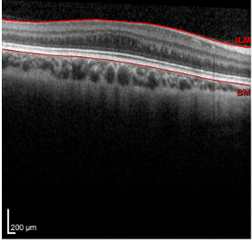
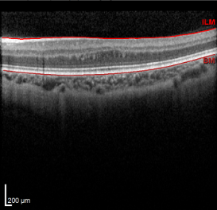
Jéssica Thais Campos Lopes Gonçalves; Laura Daiane Moreira de Jesus; Isadora Ferro Nogueira; Liane de Moura Santos Pereira Ferraz Baptista; Jady Foganholo; Natanael de Abreu Sousa
BAIXA ACUIDADE VISUAL SECUNDÁRIA À FÓVEA PLANA: UM RELATO DE CASO
INTRODUÇÃO
O termo fóvea plana (FP) é definido pelo aplanamento da depressão foveal associada a uma continuidade de todas as camadas neuroretinianas nesta área. Tipicamente esta condição se apresenta de forma bilateral, associada a uma baixa da acuidade visual que pode variar de 20/20 a 20/400. Pode ser associada a algumas condições como aniridia e albinismo, sendo raro o achado isolado de hipoplasia foveal.
RELATO DE CASO
Paciente, sexo feminino, 24 anos, queixa de embaçamento visual progressivo em olho esquerdo há 2 anos. Em investigação para lúpus e em uso de duloxetina para modulação de dor lombar crônica. Relata esotropia desde a infância, durante a qual fez uso de oclusão, e LASIK em ambos os olhos (AO) há 8 anos. Apresenta a melhor acuidade visual corrigida 20/25 em AO. Ao exame, apresenta diplopia ao teste do filtro vermelho com reflexos pupilares e teste de Ishihara normais. Biomicroscopia encontrava-se sem alterações e fundoscopia apresentava fóvea plana em AO. A Tomografia de Coerência Óptica (OCT) demonstrou ausência da depressão foveal e continuidade das camadas internas da retina em AO (figuras 1 e 2). Orientada sobre seu diagnóstico clínico, foi prescrito corrreção visual e recomendado acompanhamento anual de rotina.
Figura 1. OCT de olho direito
Figura 2. OCT de olho esquerdo
DISCUSSÃO
A etiologia da fóvea plana (FP) ainda não está totalmente esclarecida, mas pode ser relacionada a alguns fatores genéticos e não genéticos, como a prematuridade. O caso relatado descreve uma paciente com baixa acuidade visual, sem outras alterações oftamológicas, em virtude da presença de fóvea plana. Este achado de forma isolada torna-o singular, pois a maioria ocorre de forma associada a outras patologias oculares. Essa condição pode ser classificada através de graus, sendo a do paciente a ausência de depressão foveal, correspondente ao grau 2. Com o advento de exames complementares, como o OCT, surge uma ferramenta rápida e útil para auxiliar no diagnóstico.
REFERÊNCIAS
MARMOR, M. F. et al. Visual Insignificance of the Foveal Pit. Archives Of Ophthalmology, v. 126, n. 7, p.907-913, 14 jul. 2008. American Medical Association (AMA). http://dx.doi.org/10.1001/archopht.126.7.907.
MOTA, A. et al. Isolated Foveal Hypoplasia: Tomographic, Angiographic and Autofluorescence Patterns. Case Reports In Ophthalmological Medicine, v. 2012, p.1-3, 2012. Hindawi Limited. http://dx.doi.org/10.1155/2012/864958.
PAKZAD-VAEZI, K. et al. Optical coherence tomography angiography of foveal hypoplasia. British Journal Of Ophthalmology, v. 101, n. 7, p.985-988, 29 nov. 2016. BMJ. http://dx.doi.org/10.1136/bjophthalmol-2016-309200.
NOVAL, S. et al. Incidence of fovea plana in normal children. Journal Of American Association For Pediatric Ophthalmology And Strabismus, v. 18, n. 5, p.471-475, out. 2014. Elsevier BV. http://dx.doi.org/10.1016/j.jaapos.2014.07.157.
KONDO, H. Foveal hypoplasia and optical coherence tomographic imaging. Taiwan Journal Of Ophthalmology, v. 8, n. 4, p.181-188, 2018. Medknow. http://dx.doi.org/10.4103/tjo.tjo_101_18.

